Slide 1
Planlegging av MSc- og prosjektoppgaver som berøres av flytteperioden
Studieadministrasjonen, Programledere og Utdanningsleder

Slide 2
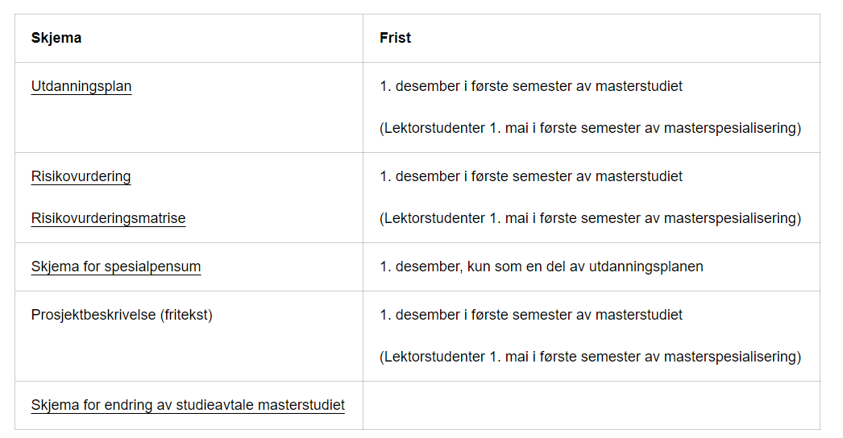
MSc kull- oppstart H-24 (full progresjon) og innleveringsfrist ∼ 15/5-26
KI anbefaler at studentene tar 10 studiepoeng teoretisk pensum V-26 og ditto mindre V-25 eller H-25 for å sikre at de får ferdigstilt alt eksperimentelt arbeid før utgangen av H-25 (info formidlet på epost)
  KI har dispensasjon av Fakultetet til å tilby denne ordningen for H-24 MSc studentkullet
KI vil gi større fleksibilitet i endring av planer for MSc prosjektet (basert på søknad)
Søknadsfrist for innlevering av studieplan er 1/12-24.

Slide 3
MSc kull- oppstart H-25 (full progresjon) og innleveringsfrist ∼15/5-27
KI anbefaler at flest mulig MSc-studenter finner veileder allerede V-25 og definerer oppgaven V-25 så langt som det er mulig (gjelder interne kandidater)
KI anbefaler at veileder har forberedt MSc prosjektet godt (kjøpt kjemikalier etc.) slik at arbeidet kan starte i august 2025.
Studieadmin vil gjøre evalueringer og godkjenning av MSc planer kontinuerlig fom august 25 (opptak medio juli). Videre kan vi forhåndsbehandle søknader om godkjenning av utdanningsplan fom mai/juni-25.
KIs forslag til tiltak som kan gjøre MSc-arbeidet mer fleksibelt:
  Oppmuntre til 10 stp spesialpensum som kan være fleksibelt i tid
  Tilby mer teoretisk arbeid i oppgaven (litteraturstudie – review)
  Gjøre beregninger og analyser på allerede innsamlet data
  Eksternt laboratoriearbeid
  KI vil godkjenne studieplaner med inntil 10 studiepoeng teoretisk pensum i siste semester for studenter som skal levere våren 2027. Emnet må være organisert under Kjemisk institutt.
KI anbefaler at 20 studiepoeng av det eksperimentelle arbeidet i masteroppgaven gjøres allerede høsten 2025.
Fordeling av det resterende eksperimentelle arbeidet over de tre gjenstående semestre vurderer veileder i forhold til når egne forskningslaboratorier stenges ned for flytting til Livsvitenskapsbygget.
KI vil kreve en skriftlig evaluering av prosjektets gjennomførbarhet knyttet til flytting inkludert back-up planer signert av veileder (inkludert i prosjektbeskrivelsen).

Slide 4
Lektorstudentene kull V-25 (full progresjon) og innleveringsfrist ∼15/5-26
(30 studiepoeng MSc oppgave og 60 studiepoeng teoretisk pensum)
KI oppmuntrer veiledere til å planlegge prosjektet slik at alt det eksperimentelle arbeidet (30 studiepoeng) gjøres i løpet av V-25 + H-25
Lektorstudentene kull V-26 (full progresjon) og innleveringsfrist ∼15/5-27
(30 studiepoeng MSc oppgave og 60 studiepoeng teoretisk pensum)
For tidlig for KI å komme med en anbefaling

Slide 5
Prosjektoppgaver 10, 20, 30 studiepoeng
Oppgavene kan gjennomføres som normalt i flytteperioden, men KI vil kreve en skriftlig evaluering av prosjektets gjennomførbarhet knyttet til flytting inkludert back-up planer signert av veileder (inkludert i prosjektbeskrivelsen).
Forslag til tiltak som kan gjøre prosjektarbeidet mer fleksibelt:
  Tilby mer teoretisk arbeid i oppgaven
  Gjøre beregninger og analyser på allerede innsamlet data
  Eksternt laboratoriearbeid
Innkomne traineeship er ikke anbefalt i flytteperioden

Slide 6
MSc oppgaver – hva tilbyr vi, og hvordan kan studentene våre lett få innsikt?
Studieadministrasjonen, Programledere og Utdanningsleder

Slide 7

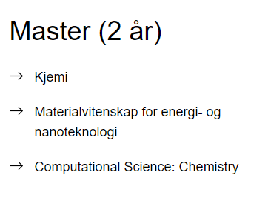
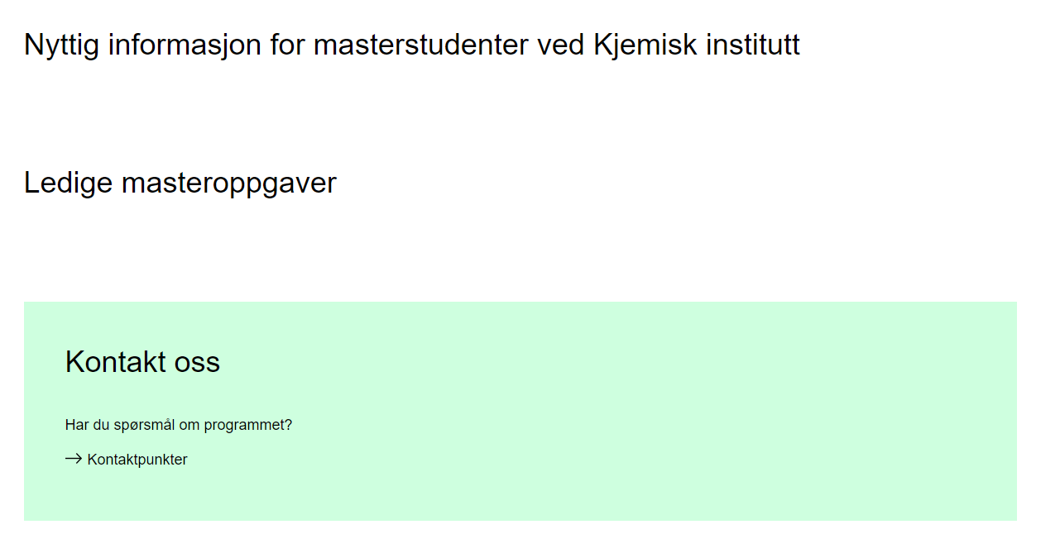

Slide 8
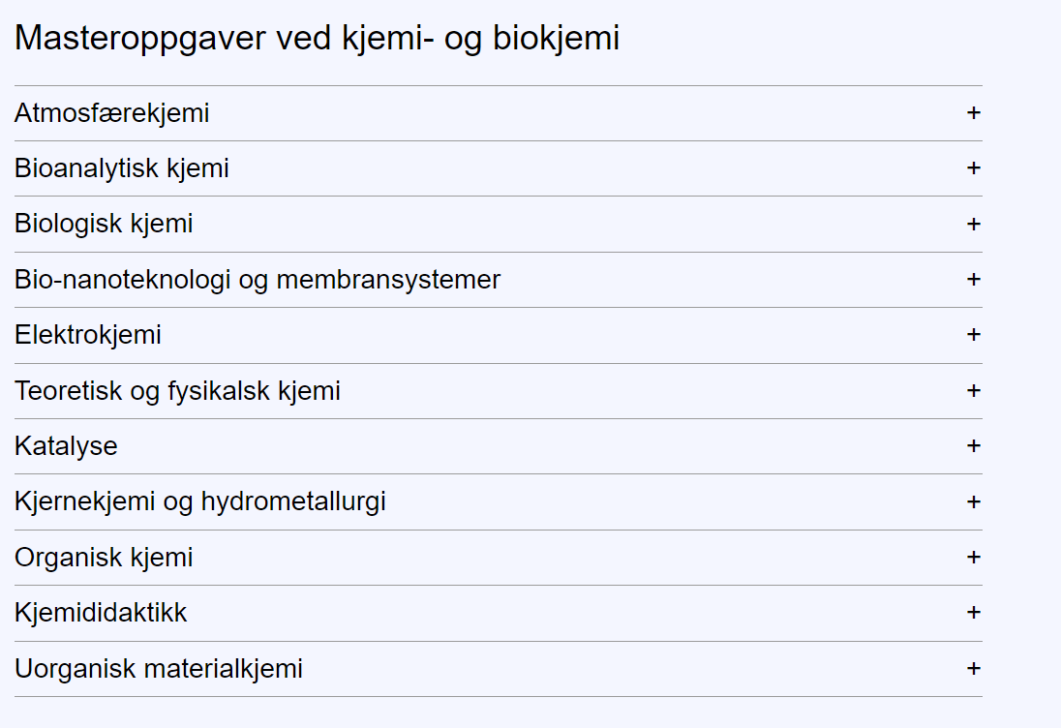
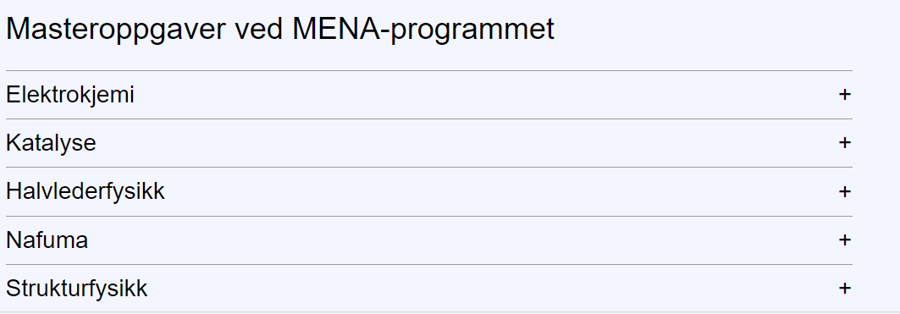

Slide 9
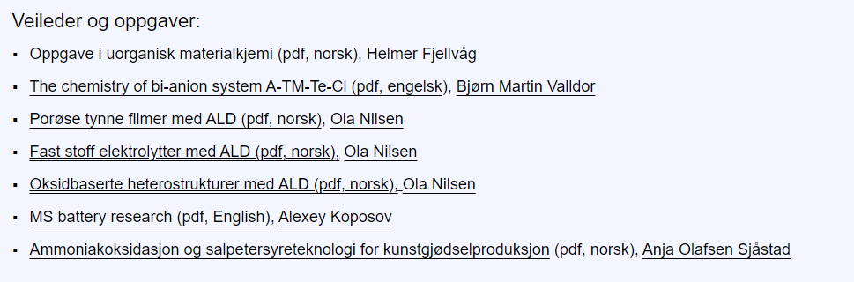
Utdatert ☹
Vi oppmuntrer stab til å lage nye beskrivelser
Beskrivelsene trenger ikke være oppgavespesifikke, men heller en presentasjon av ulike team
Ny beskrivelser sendes til "studiekonsulentene@kjemi.uio.no" <studiekonsulentene@kjemi.uio.no>

